Slide 1
15 чтения «Легенды геологии» посвященные
90-летию академика Н.Л.Добрецова
Особенности магматизма и металлогении
крупных изверженных провинции Азии как инструмент прогноза стратегического сырья
Изох Андрей Эмильевич
ИГМ СО РАН

Slide 2
Обобщение данных по магматизму и металлогении
Сибирской, Таримской и Эмейшаньской LIP

Slide 3
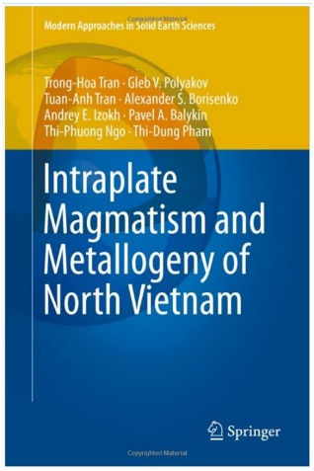
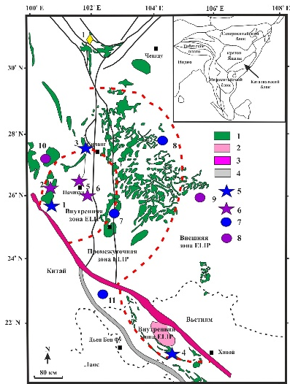

На примере Сибирской, Таримской и Эмейшаньской LIP установлены длительность и последовательность событий развития и эволюция ультрамафит-мафитового, щелочного и гранитоидного магматизма
1. Воздымание земной коры при подходе глубинного плюма к границе литосферы,
формирование общего поднятия и ранний рифтовый этап со щелочно-базитовым, щелочно-пикритовым и карбонатитовым
магматизмом.
2. Растекание плюма вдоль границы литосферы, которое сопровождается ее трансформацией, излиянием траппов на платформах, пикритов и базальтов в складчатых областях и формирование в центральных частях LIP Cu-Ni-ЭПГ месторождений.
3. Прогрев коры, который сопровождается наиболее активным мантийно-коровым взаимодействием, формированием габбро-монцодиоритовых и габбро-гранитных серий, гранитоидных батолитов, синплутонических и минглинг-даек. Формирование Cu-Mo и Au-Ag месторождений «орогенного» типа
3. Регрессивный этап - остывания системы и миграция центра плюма, который фиксируется формированием поясов или ареалов даек калиевых лампрофиров, карбонатитов, кимберлитов и щелочных пикритов
Эмейшаньская LIP
260 Ma
248-237 Ma

Slide 4
Идеализированная схема размещения магматизма и оруденения в ареалах LIP
Ni-Co-As
Cu
Cu-Ni-Pt
Cu
Ni-Co-As
Cu-Ni-Pt
Fe-Ti
Cu
Cu
Центр
Периферия
Ni-Co-As
Au-As
Au-Hg
Ni-Co-Ag
Au-Sb

Slide 5
Выявленные закономерности
на примере
Эмейшаньская LIP

Slide 6
Воздымание
палеогеографические реконструкции
до и после Эмейшаньского вулканизма
В центральной части ELIP – суша;
По периферии – бассейн с терригенным осадконакоплением;
на удалении - карбонатная платформа
Карбонатная платформа
До 270 Ма

Slide 7
Проявления палеокарста в верхней части формации Maokou (по He et al., 2010) (А)
Схема размещения палеокарста в пределах Эмейшаньской крупной изверженной провинции
Уровень моря на время формирования карста в разных зонах ELIP
Карбонатное
осадконакопление
Мелководный бассейн
Суша
450-500 м
Кривая подъема земной поверхности по поперек Эмейшаньской LIP (до 500 м).

Slide 8
Стратиграфические корреляции и изменение мощности базальтовых излияний (по He et al., 2007)
251 Ма
260 Ма
257 Ма
270 Ма
260 Ма
263 Ма
260 Ма
261 Ма
Кислый туфовый материал
270 Ma –начало ELIP?
259 Ма
262 Ма
B. He et al. / Earth and Planetary Science Letters 255 (2007) 306–323
Мощность траппов до 3 км

Slide 9
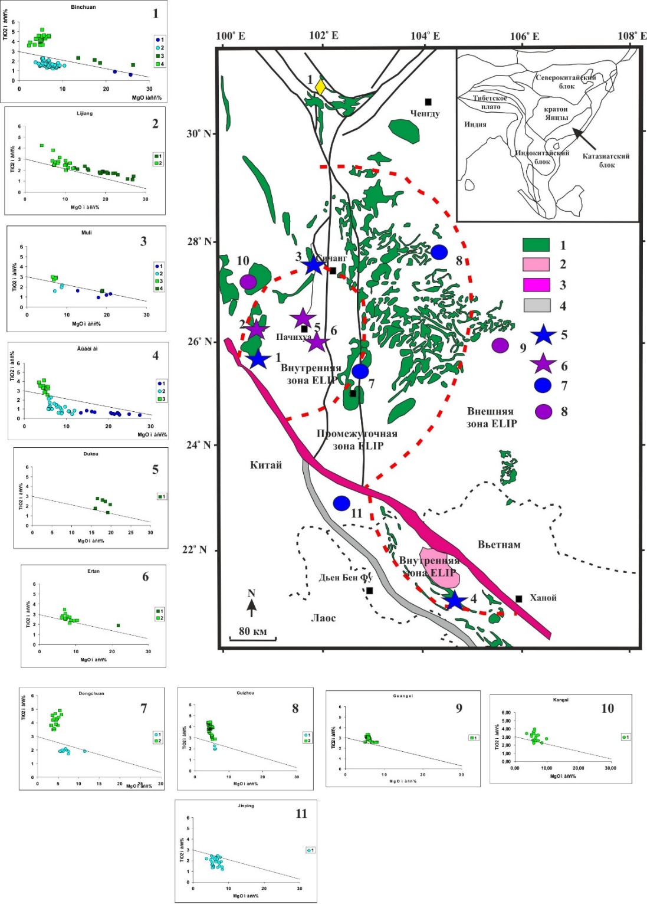
Схема размещения базальтов и пикритов Эмейшаньской
LIP и оценки родоначальных расплавов
Высокотитанистые пикриты
Коматииты
Коматииты и низкотитанистые пикриты
Высокотитанистые пикриты
Низкотитанистые базальты
Высокотитанистые базальты

Slide 10
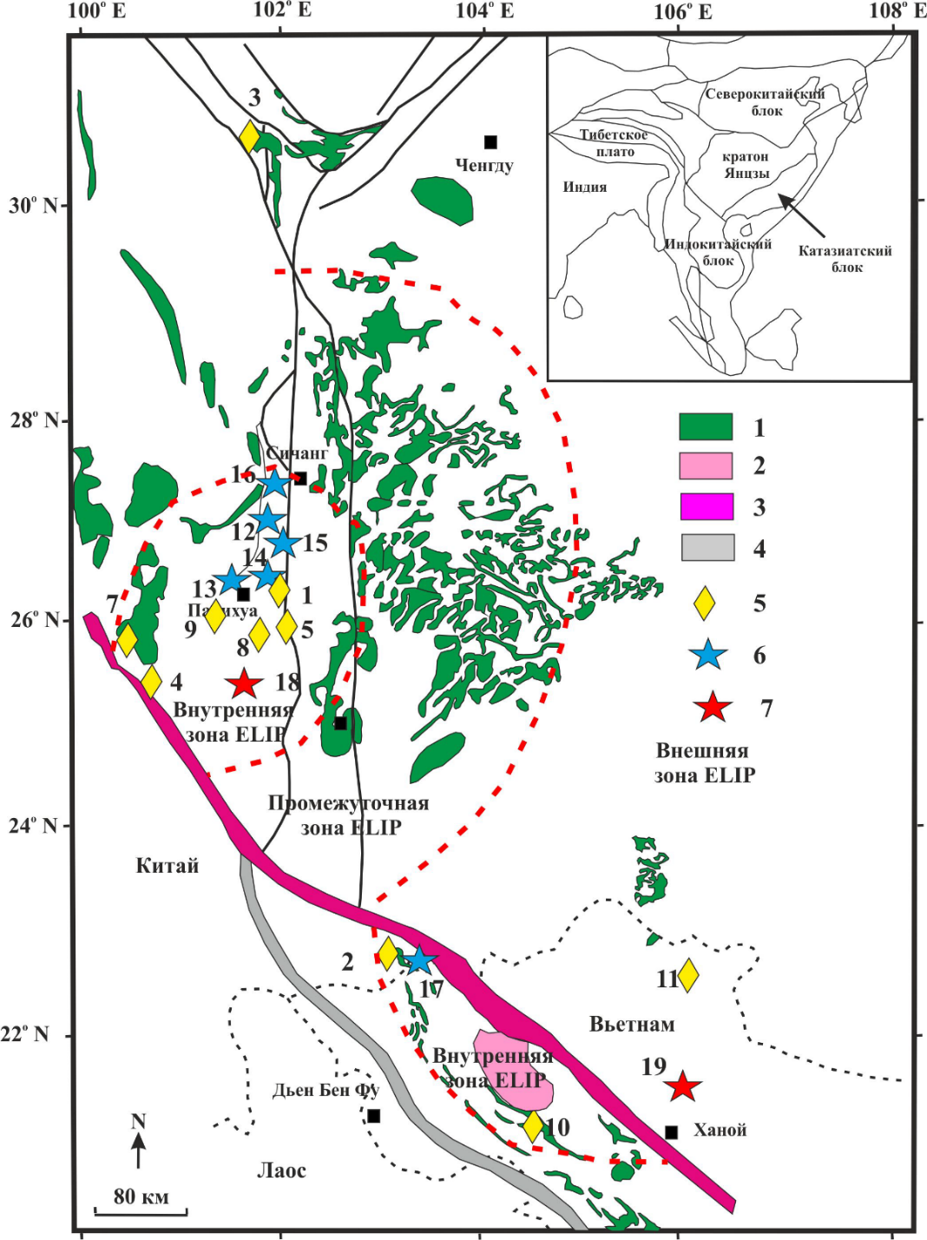
Схема размещения рудоносных интрузивов Эмейшаньской
крупной изверженной провинции
1 – траппы Эмейшаньской LIP
2 – кислые вулканиты впадины Туле
3 – Сдвиговая зона Красной реки
4 – Сутура Шонгма (граница Янзцы)
5 – низкотитанистые перидотит-
габбровые интрузивы
6 – высокотитанистые перидотит-
габбровые интрузивы
7 – пермо-триасовые габбро-
монцодиоритовые массивы
4 -Джаньбаошань
10 - Банфук

Slide 11
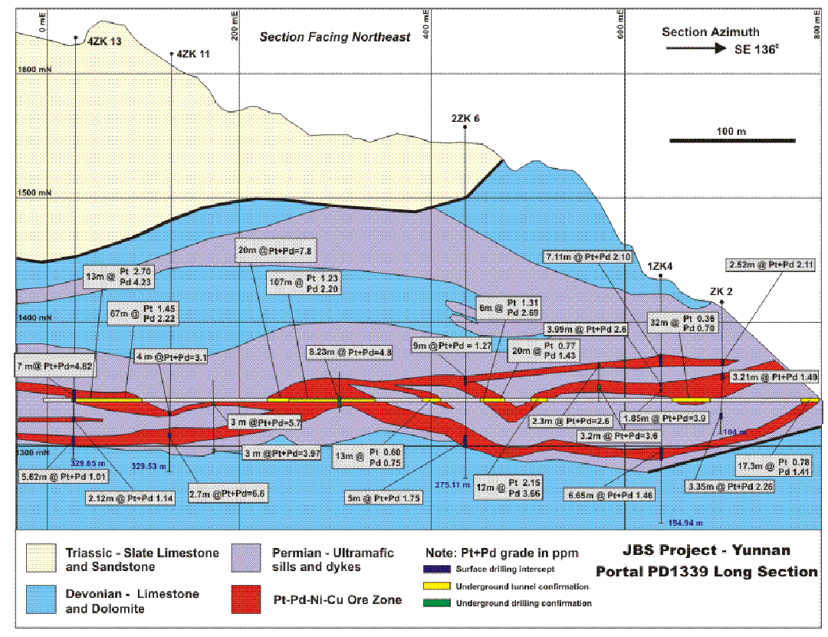
Массив Джаньбаошань (260 Ма)
Схема строения массива
Тестуры руд массива Джаньбаошань
Силлообразное дифференцированное тело с
Вкрапленными сульфидными рудами.
Содержание Pd+Pt до 6 – 8 г/т !!!

Slide 12
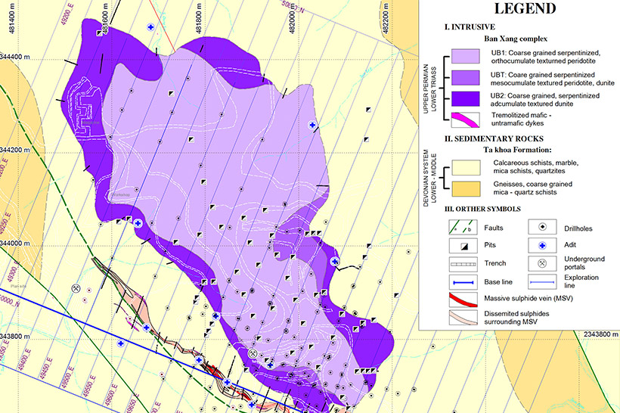
Ультрамафит-мафитовый интрузив Банфук
зона Шонгда (258 Ма)
UB1 – верлиты
UBТ – метасоматизированные дуниты
UB2 – серпентинизированные дуниты
Измененные дайки пикритов
Массивные сульфидные руды
Вкрапленные сульфидные руды
Небольшой дифференцированный дунит-верлит-габбровый интрузив
с вкрапленными сульфидными рудами. Содержание Pd+Pt до 4-5 г/т.
Родоначальный расплав – коматииты. В подошве массива сплошные сульфидные руды секущие роговики

Slide 13
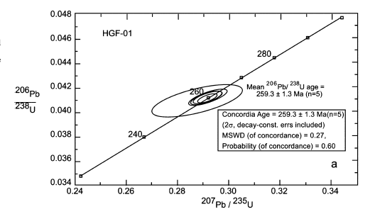
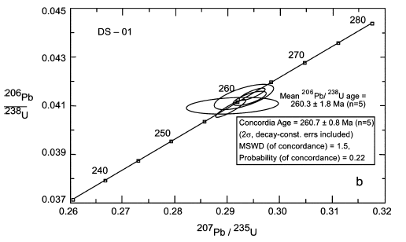
Высокотитанистые ультрамафит-мафитовые интрузии рифта Панкси (260 Ма)
Байма
262±2 млн. лет
Бинггу
259±0,8 млн. лет
Хонгге
259±1,3 млн. лет
Панчихуа
263±3 млн. лет
Hong Zhong . Wei-Guang Zhu, 2006

Slide 14
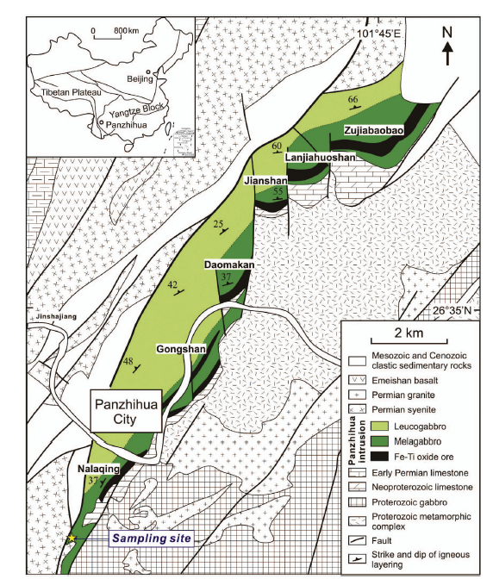
Геологическая карта массива Панчихуа

Slide 15
Схема размещения рудоносных интрузивов
Эмейшаньской LIP
1 – траппы Эмейшаньской LIP
2 – кислые вулканиты впадины Туле
3 – Сдвиговая зона Красной реки
4 – Сутура Шонгма (граница Янзцы)
5 – низкотитанистые перидотит-
габбровые интрузивы
6 – высокотитанистые перидотит-
габбровые интрузивы
7 – пермо-триасовые габбро-
монцодиоритовые массивы
Пермо-триасовые пикритовые интрузивы
рифта Шонгхием
Габбро-монцодиоритовый массив Нуйчуа

Slide 16
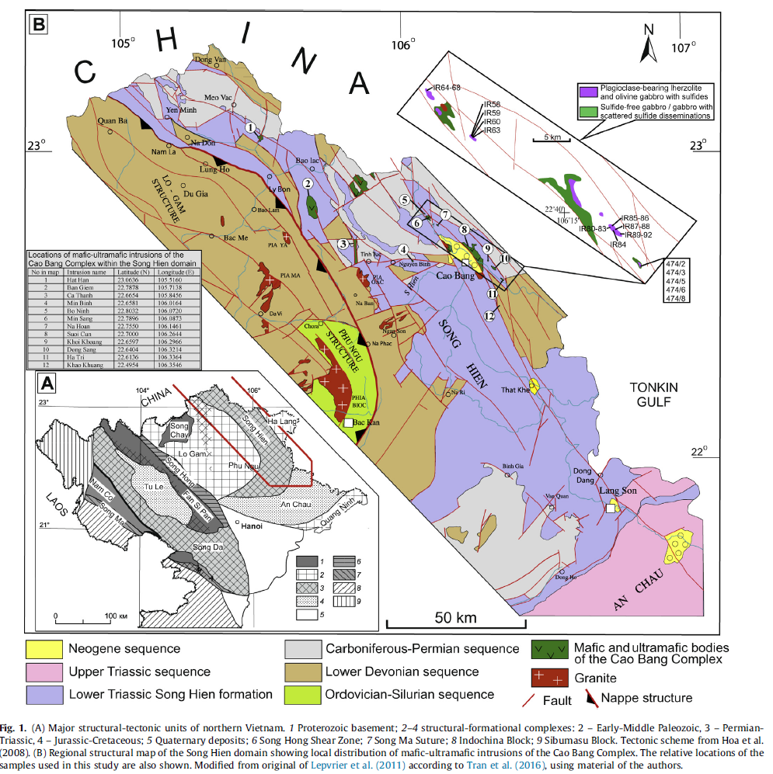
Размещение габбро-долеритовых и пикродолеритовых интрузивов в зоне Шонгхиен
Массив Суойкун
Ni – up 1,6%; Cu -0.85%

Slide 17
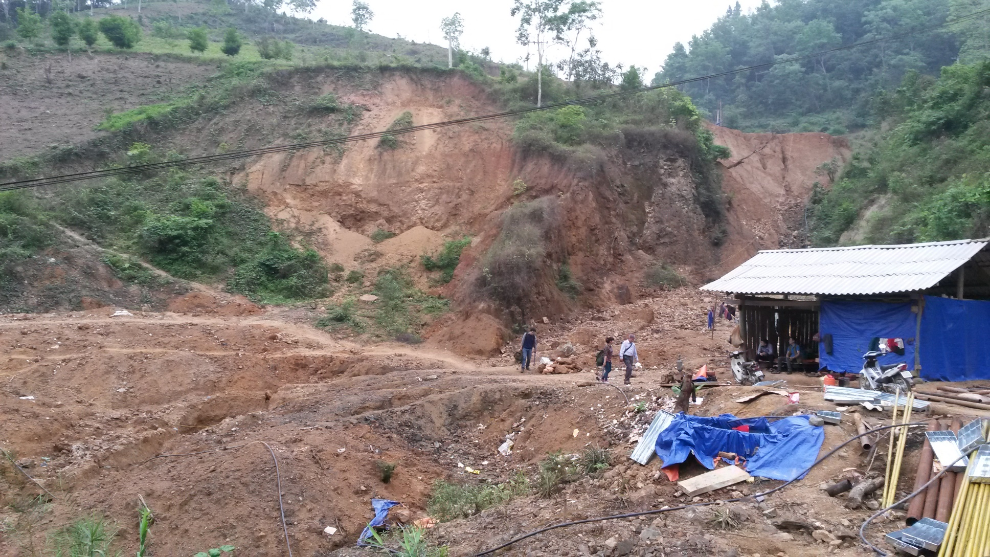
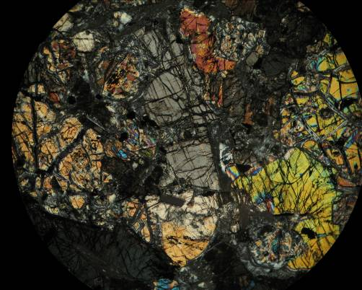
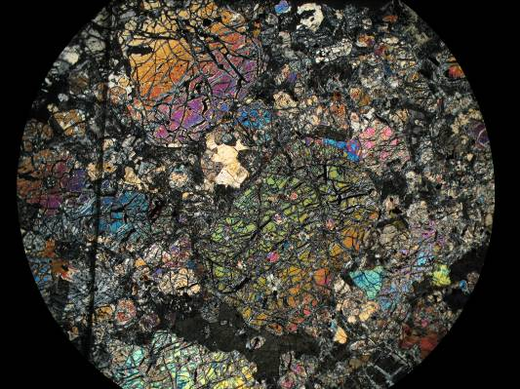
Массив пикродолеритовый Ха Ти ( 247 Ма)
с массивными и вкрапленными рудами
Massive sulfide ores
Ol melanogabbro with sulphide drops
Для руд характерные низкие содержания ЭПГ

Slide 18
Выявленные закономерности
на примере
Сибирская LIP

Slide 19
Размещение вулканитов и туфов пермо-триасового магматизма на Сибирском кратоне и в Западной Сибири
и максимальные температуры мантийных магм

Slide 20
«Горячее пятно Таймыра» на карте гравитационного поля [Проскурнин и др., 2022].
1 – Центрально-Таймырский шов;
2 – Фадьюкугдинско-Котуйская кольцевая гравиметрическая аномалия;
3 – границы геоблоков (Анабарского, Курейско-Тунгусского, Северо-Карского) и межгеоболоковых зон - карбонатитовых провинций: Маймеча-Котуйской (МК) и Таймырской (Т);
4 – таймырские карбонатитовые ареалы: ET – Восточно-Таймырский, CT – Центрально-Таймырский;
5 – крупнейшие интрузивные массивы раннего-позднего триаса: Дюмталейский (1), Гулинский (2), Далбыхская группа интрузий (3), Бор-Урях и Кара-Мени (4), Одихинча (5), Кугда (6), Маган (7), Ыраас (8), Немакит (9), Ессей (10);
6 – Харамайское кимберлитовое поле;
7 – прогнозируемые алмазоносные поля в связи с лампроитами (1), карнийскими россыпями и флюидно-эксплозивными бречиями (2); алмазоносными альнеитами р. Горбита (3).
Дюмталей
Альнеиты
235 Ма
Гули
Харамайское поле
кимберлитов 245 Ма

Slide 21
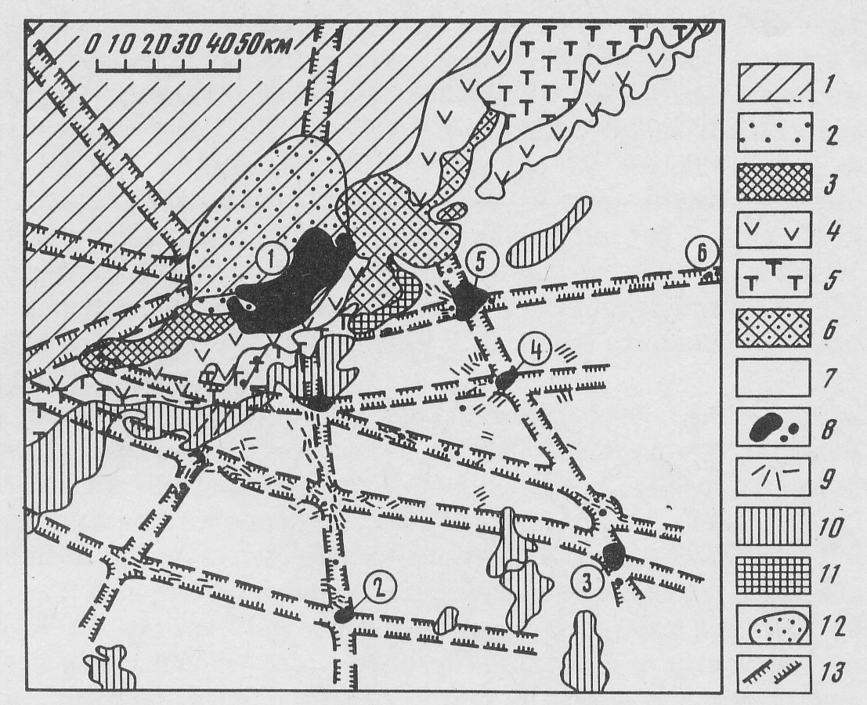
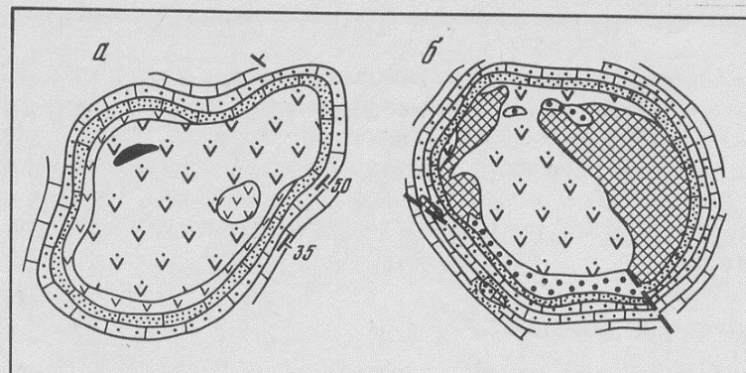
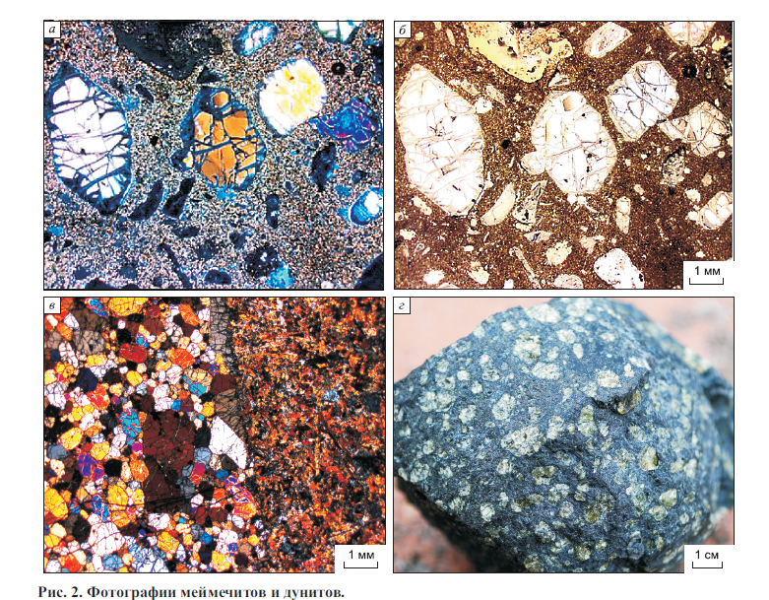
Пермо-триасовые ультрамафит-мафитовые массива Маймеча-Котуйского района
массивы
1 – Гулинский;
2 – Бор-Урях
3 – Маган;
4 – Кугда;
5 – Одихинча
6 - Немакит
Меймечиты
250 Ма
Немакут
Гули
Одихинча
Кугда
257 Ма
Далдых
Маган
Бор-Урях
а - Бор-Урях, б - Кугда

Slide 22
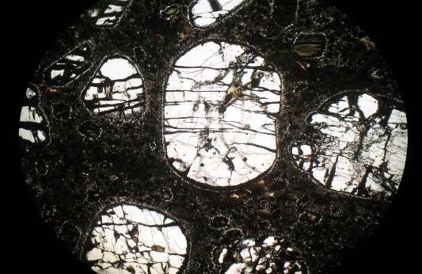
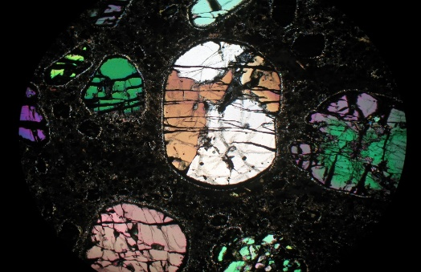
Проявления триасового кимберлитового, лампроитового и карбонатитового магматизма Сибирской LIP
Ср. Куонамка
229, 224 Ма
Булкур
235 Ма
Харамай
245 Ма
Карбонатиты, лампроиты, кимберлиты 235-220 Ма

Slide 23
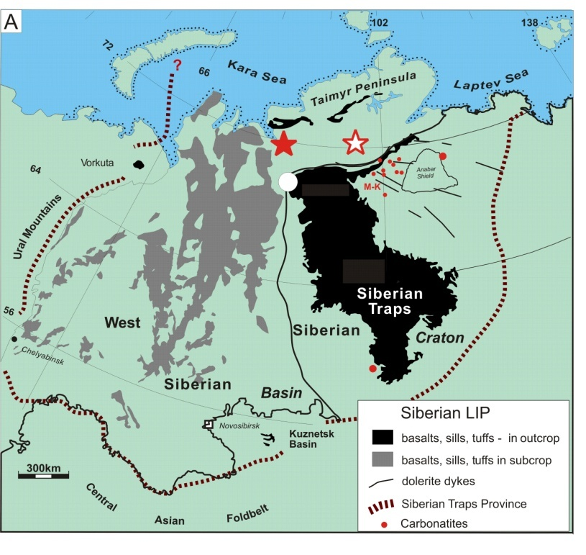
Возможные варианты миграции горячего поля
Сибирской LIP
Модель М.И Кузьмина
Миграция центра
Деканской LIP
250 Ма
235 Ма

Slide 24
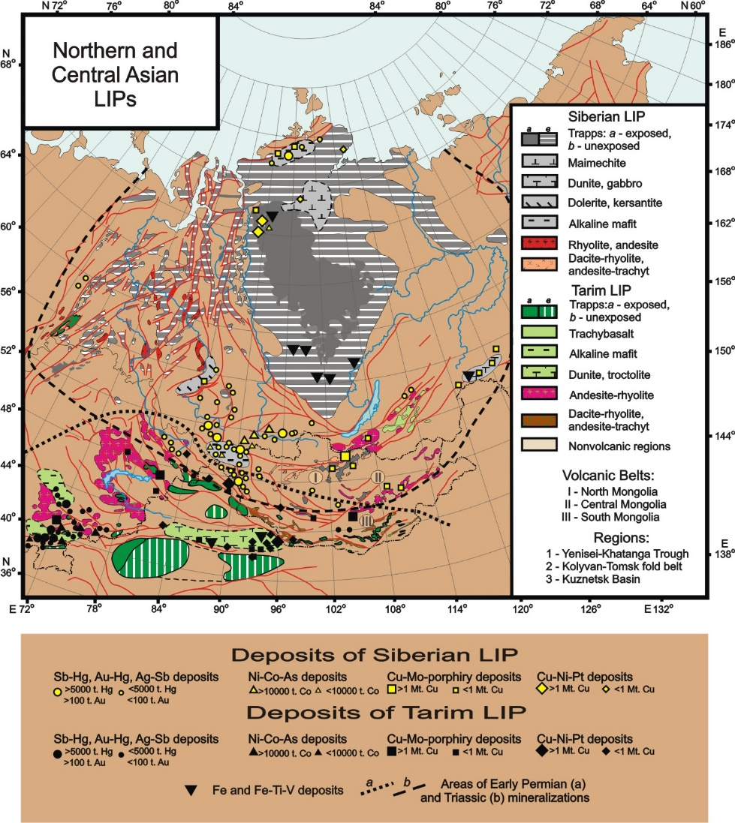
Пермо-триасовый магматизм и металлогения связанные с Сибирским и Таримским плюмами
1 – Норильск
2 – Дюнтелей
3 - Гулинский
2
3
1
1 – Калатонке
2 – Максут
2
1
Мурунтай

Slide 25
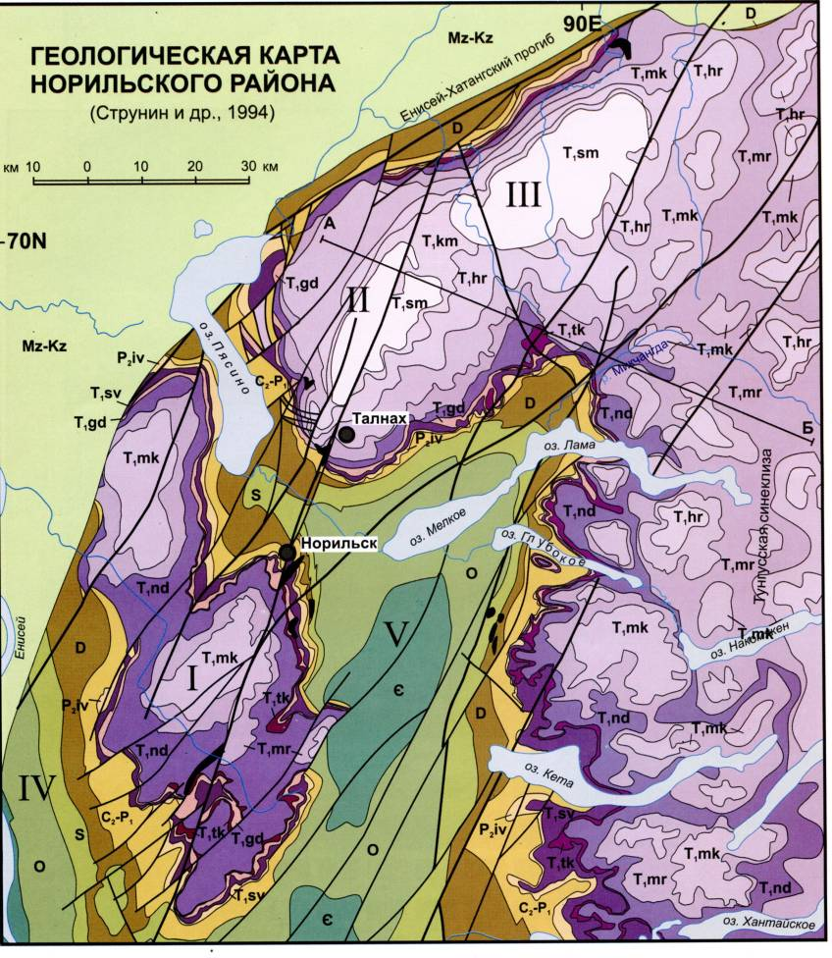
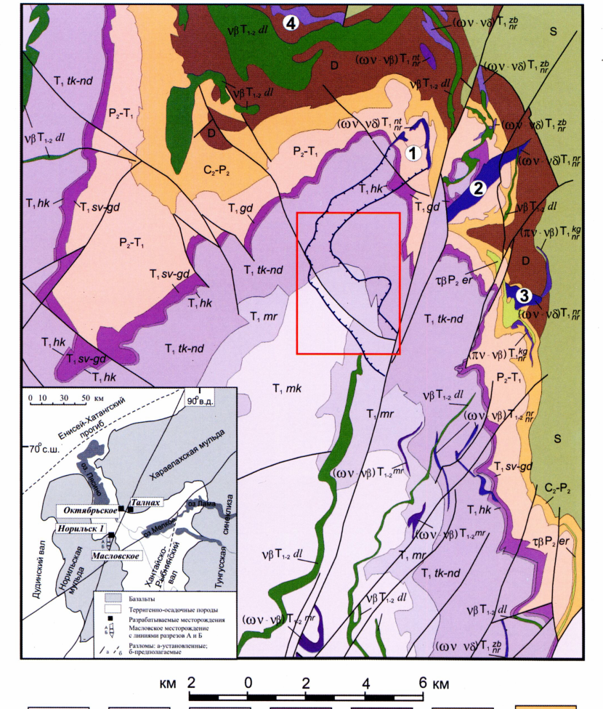
Схема размещения рудоносных интрузивов Норильского района
Zub-Maksheiderskoe
Norilsk-1
Norilsk-2
North Maslovskaia
South Maslovskaia
Talnakh
Norilsk-1

Slide 26
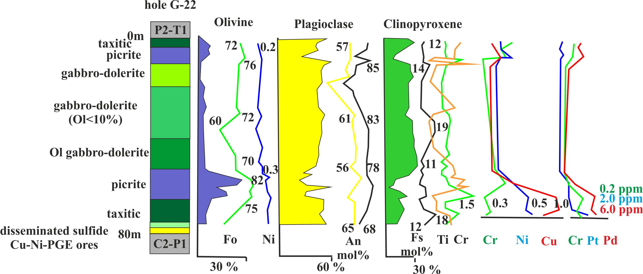
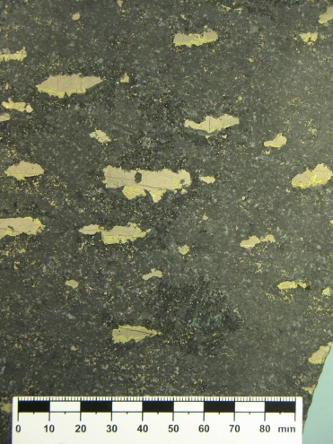
Разрез интрузива Норильск -1
(по Дислеру и др. 1999)
Малосульфидные
Хромит –ЭПГ руды
Вкрапленные сульфидные Cu-Ni-PGE руды в пикритах

Slide 27
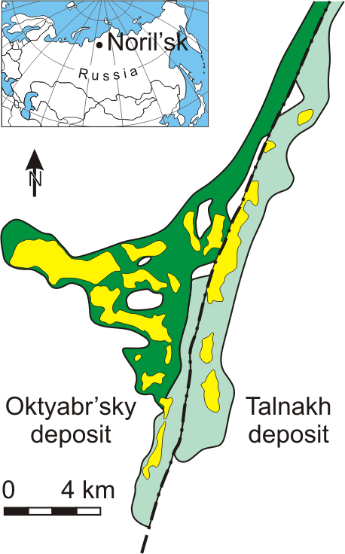
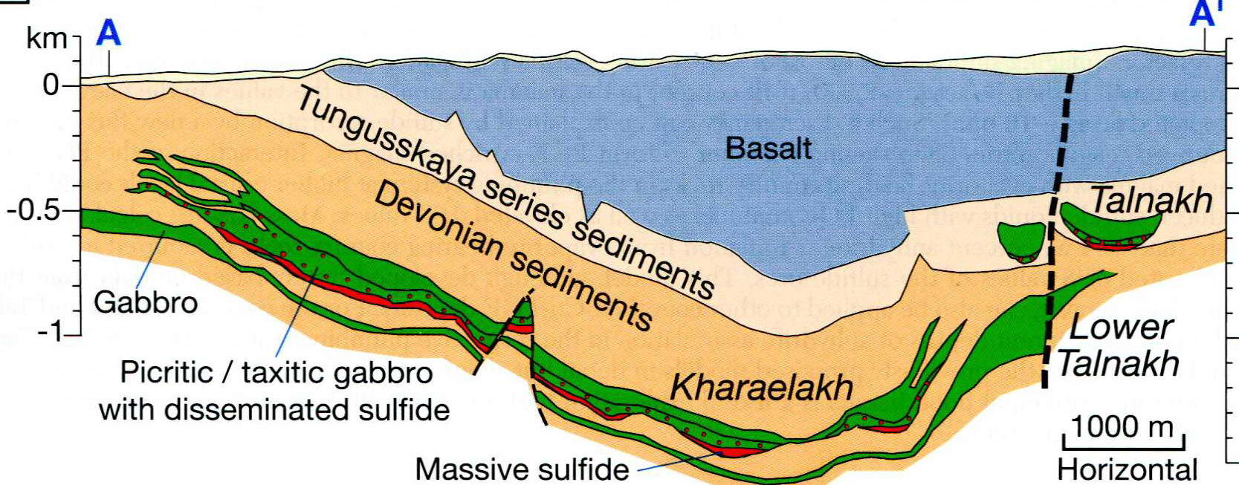
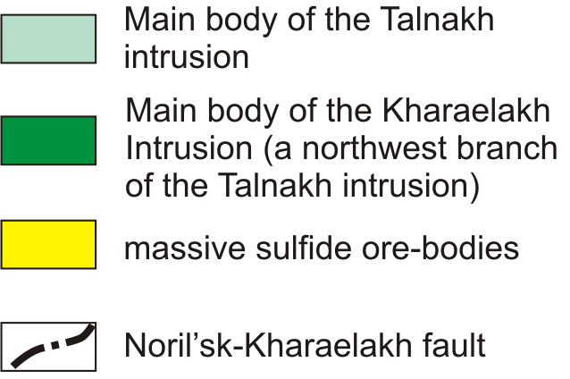
Разрез и план Талнахского и Окрябрского месторождений

Slide 28
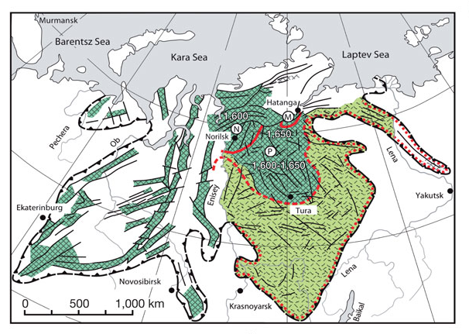
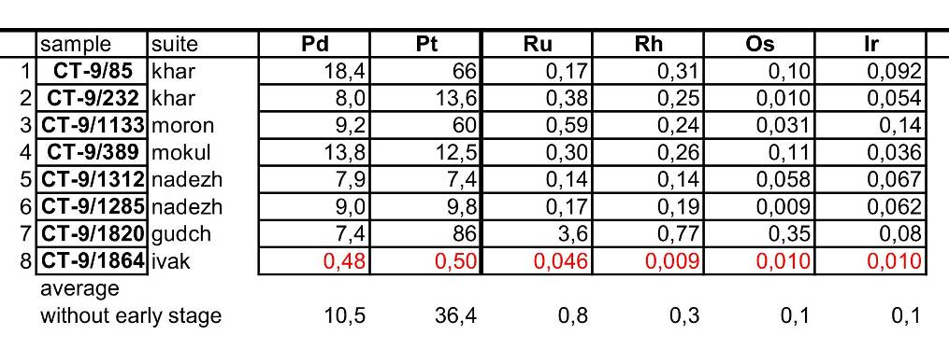
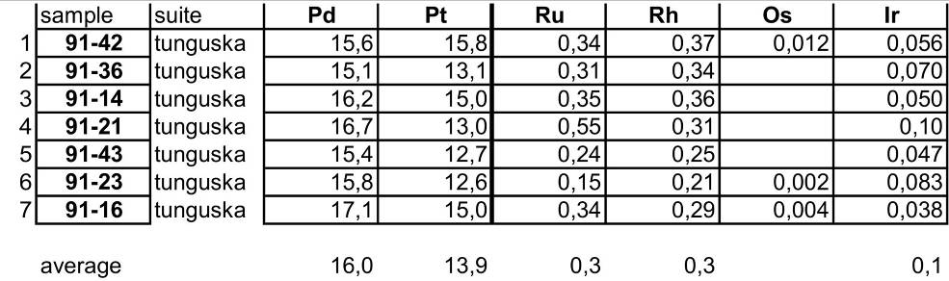
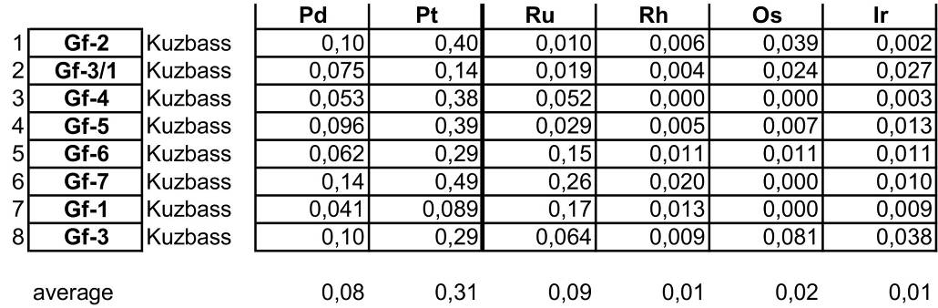
Содержание ЭПГ в базальтах Сибирской LIP
Норильск
Подкаменная Тунгуска
Траппы Кузбасса
Семейтау
Pd - 0.28
Pt – 0.46

Slide 29
Выявленные закономерности
на примере
протерозойских LIP
Кольского полуострова

Slide 30
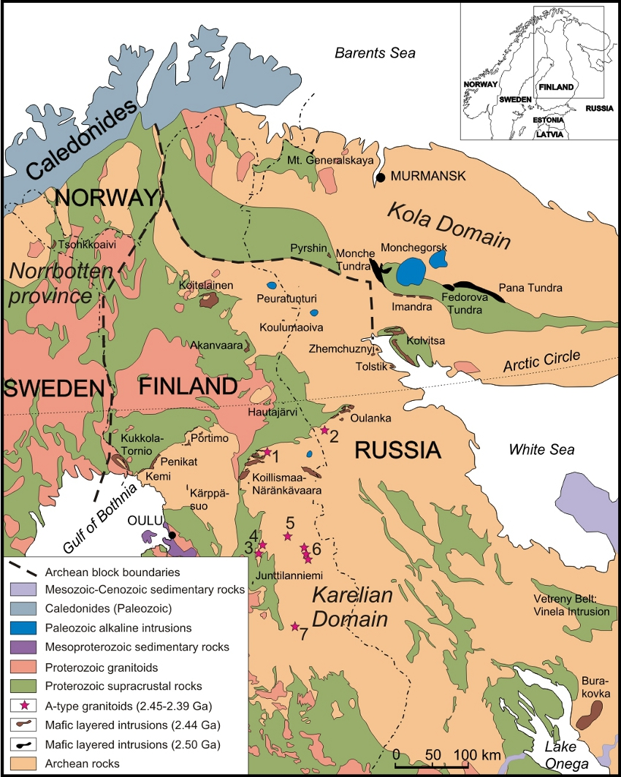
Карело-Кольская Cu-Ni –ЭПГ провинция:
Две палеопротерозойские крупные изверженные провинции (2500 и 2450 Ма)
Интрузии, связанные с палеопротерозойскими LIP, содержат промышленные месторождения Cr, PGE-Ni-Cu и V-Ti.
Ресурсы включают несколько месторождений мирового класса: Кеми Cr: ресурсы 125 млн тонн при 26% Cr2O5; Интрузия Портимо – общие ресурсы 218,6 млн т при 0,08% Ni, 0,18% Cu, 2,05 г/т Pt+Pd+Au
В России: интрузии Федорова тундра, Пана тундра – ресурсы 207 млн т руды, содержащие 1,224 млн унций Pt и 5,565 млн унций Pd. Месторождения Ni-Cu, PGE, Cr и V-Ti Мончегорск, Мончетундра, Луккулаисваара
Монча плутон
Панский
Имандра
Федорова
Тундра
Пеникат
Койлисмаа
Кивакка
Кеми
Бураковский

Slide 31
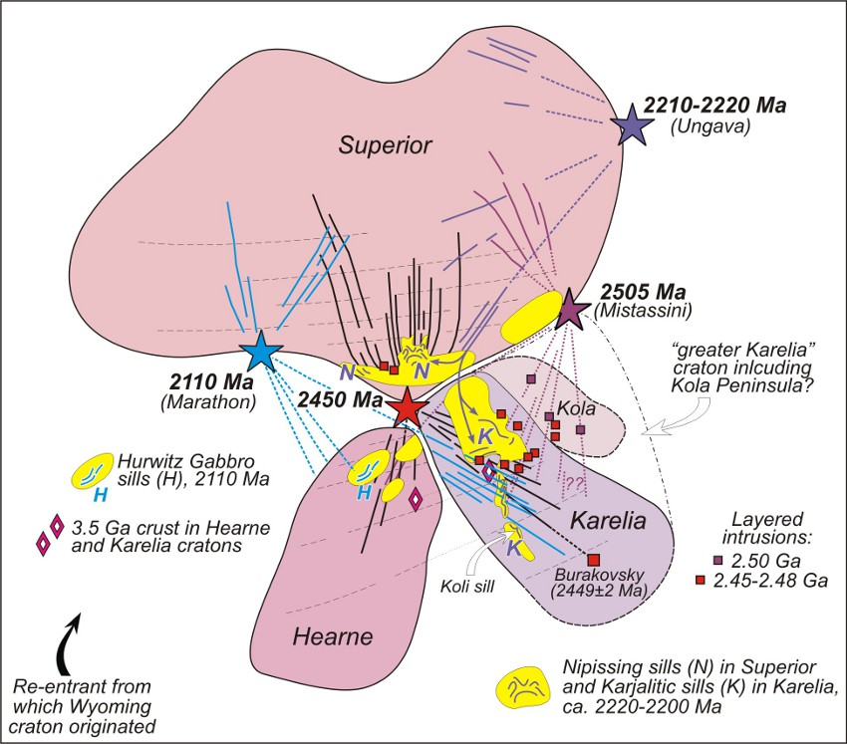
Реконструкция
расположения центров палеопротерозойских LIP (Мистассини 2500 Ма и Матачеван 2450 Ма) относительно кратонов Супериор и Балтики
(по Р.Ернсту)

Slide 32
Палеопротерозойская LIP
Сибирского кратона 1880-1870 Ма

Slide 33
Положение палеопротерозойских ультрамафит-мафитовых ассоциаций юга Сибирского кратона
Чиней
U-Pb 1867 Ma
Ar-Ar 1880
Кенгурак-
Сергачинский
U-Pb 1866 Ма
Малозадойский
U-Pb 1863 Ma
Полуденный
U-Pb 1858 Ma

Slide 34
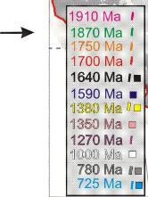
Палеореконструкции для Канады и Сибири
на 1870 Ma (R.Ernst, 2013; Мехоношин и др., 2016)
Предполагаемый центр
плюма

Slide 35
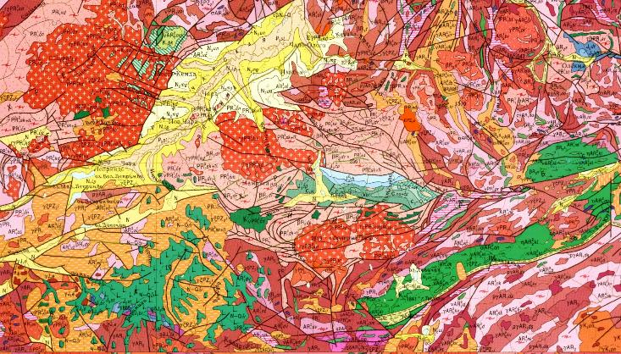
Удоканский прогиб и размещение массивов анортозитов каларского и чинейского комплексов
2
3
Удокан
4
Каларские
анортозиты 1850?
1
Чиней
Чиней – Fe-Ti-V, Cu-ЭПГ
Массивы:
1 – Чинейский;
- Луктурский;
Верхне-Сакуканский;
- Майлавский.

Slide 36
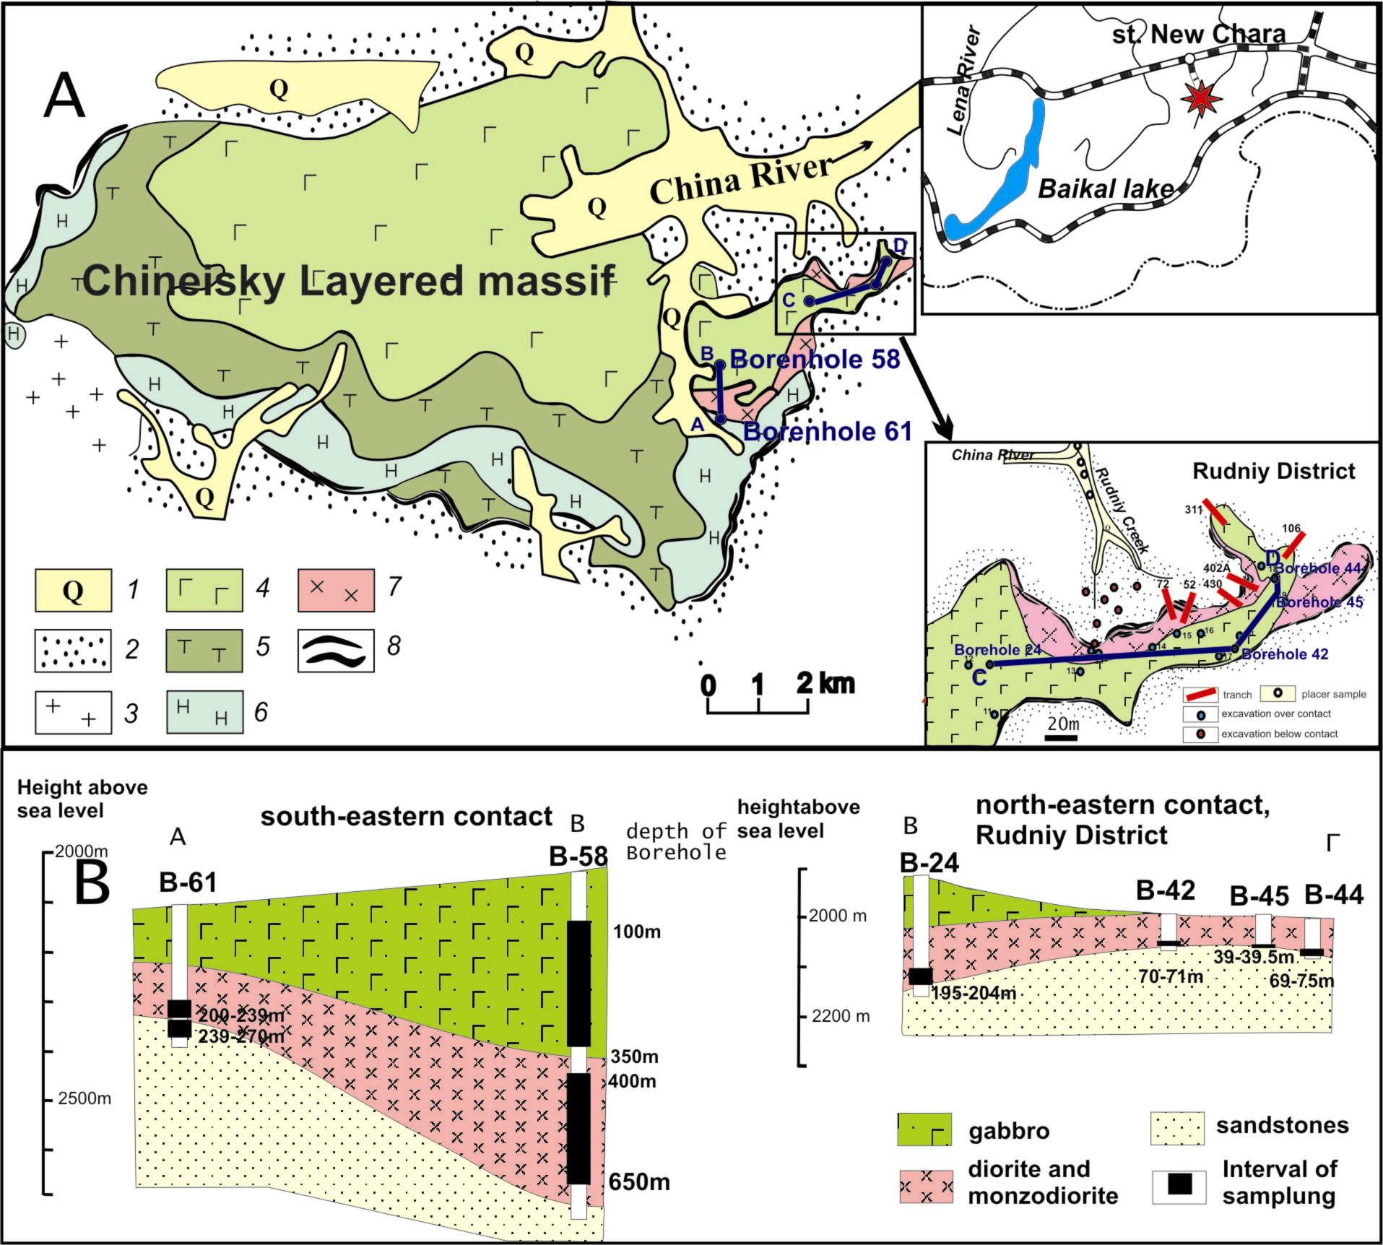
Cu- ЭПГ оруденение в подошве Чинейского массива
Рудный участок

Slide 37
Неопротерозойская LIP
Сибирского кратона 725 Ма

Slide 38
Палеореконструкции для Канады и Сибири
на 725 Ma (R.Ernst 2015, 2016)
Предполагаемый центр
плюма
Массивы:
1 – Йоко-Довырен 725 Ма;
– Зундук;
2 – Кингашский, Верхнекингашский 725 Ма;
3 – Тартай 712, Медек;
5 – пенченгинский комплекс карбонатитов

Slide 39
Йоко-Довыренский массив
Вкрапленные и массивные Cu-Ni руды в силлах

Slide 40
Йоко-Довыренский массив
Малосульфидное ЭПГ оруденение в расслоенной серии

Slide 41
Геологическая карта и разрез
Кингашского массива Восточный Саян (725 Ма)
Высокотитанистая перидотит-пироксенит-габбровая ассоциация
Возраст 725 млн лет
Вкрапленные и спложные Cu-Ni руды в подошве интрузива Содержание Ni > 1%.
Высокие содержания ЭПГ до 15 г/т
ЭПГ минералы – котульскит, соболевскит, сперрилит, мончеит

Slide 42
Выводы
Анализ эволюции и металлогении крупных магматических провинций Азии (LIP) связанных с Сибирским, Таримским, Эмейшаньским и другими мантийными плюмами позволил выявить следующие характерные ее особенности:
Общая длительность развития процессов магматизма и рудообразования в таких LIP составляет около 30 млн. лет. Устанавливается многоэтапность проявления плюмового магматизма. Магматизм раннего рифтового этапа проявлен ограничено и представлен карбонатитовыми и щелочно-ультраосновными комплексами. Основному этапу отвечает масштабное развитие траппов, формирование крупных Cu-Ni-Pt-носных интрузий, Fe-Ti-V, Fe- рудных и осадочных Сu месторождений. Синхронно или немного позже формируются габбро-гранитные ассоциации, с которыми связаны Cu-Mo- Au, Mo-W порфировые и Au месторождения. Заключительный этап характеризуется развитием щелочного магматизма, включающего ареалы дайковых комплексов лампрофиров, карбонатитов и кимберлитов
Общая последовательность формирования характерных для LIP типов рудных месторождений, особенно крупных, для всех известных ареалов устанавливается в следующем виде Cu-Ni-Pt +Ni-Co-As + Au-As →Ag-Sb →Au-Hg и Sb-Hg. Наиболее продуктивными в отношении Cu-Ni-Pt, Ni-Co-As и Au-As оруденения является второй основной этап развития LIP, для гидротермального Ag-Sb, Au-Hg, Sb-Hg и других типов – поздний, заключительный.
Мантийный ультрамафит-мафитовый магматизм характерен для центральных областей LIP, которые являются наиболее продуктивными в отношении Cu-Ni-ЭПГ. Важным условием Cu-Ni продуктивности является возможность коровой контаминации серой в промежуточных камерах и благоприятные условия внутрикамерной дифференциации.

Slide 43
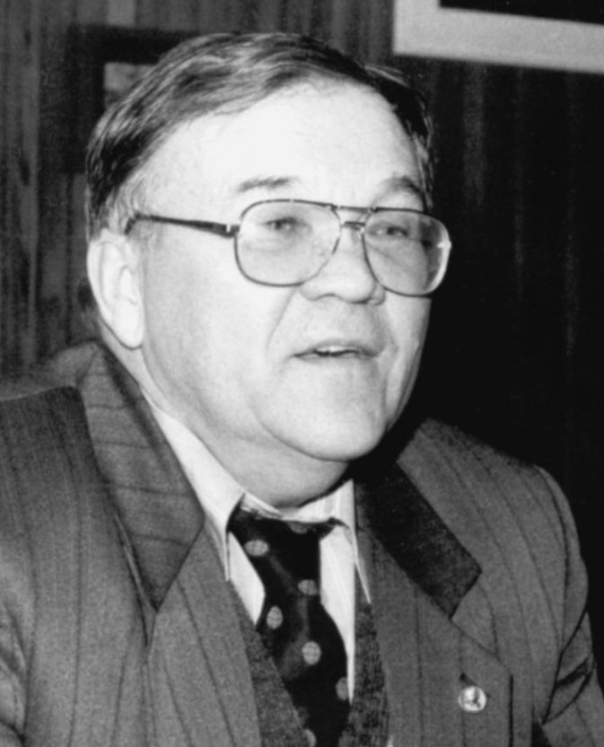
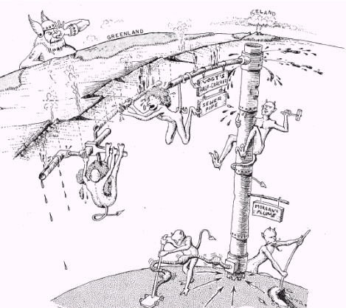
Спасибо за внимание
Плюм
Cu, Ni, Pt, Pd, Au

